Slide 1
THAM GIA CHUYẾN ĐI VỀ NGUỒN
DO QUẬN ĐOÀN
TỔ CHỨC

Slide 2
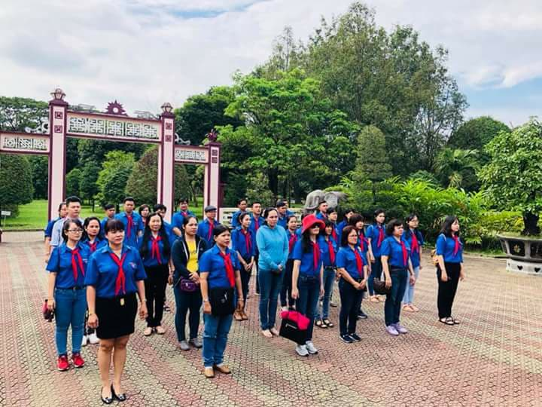

Slide 4
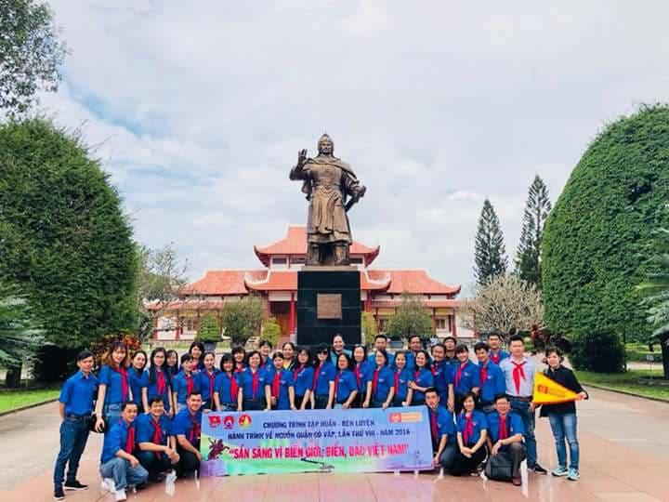

Slide 5
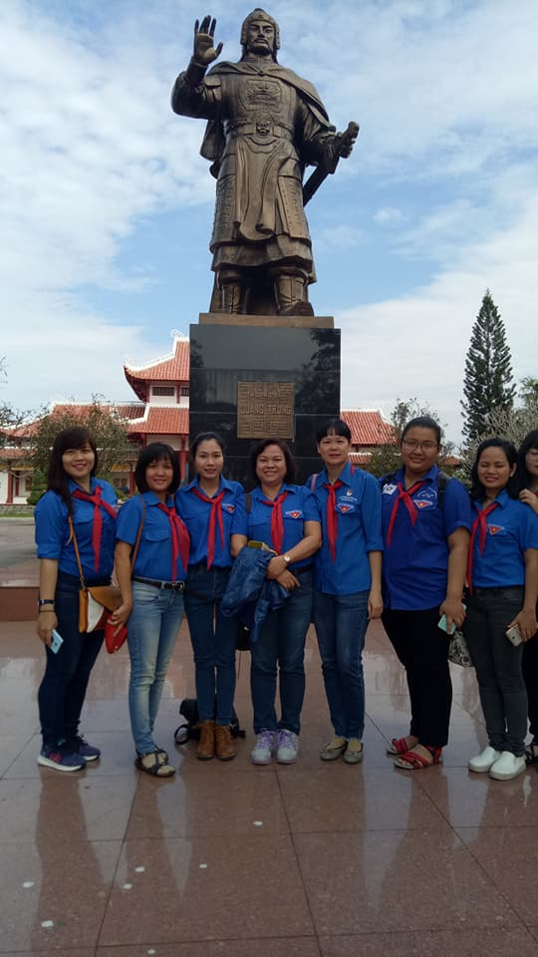

Slide 6
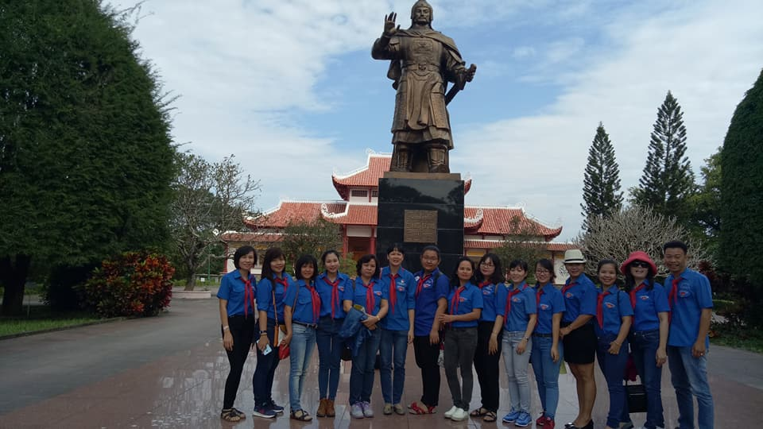

Slide 7
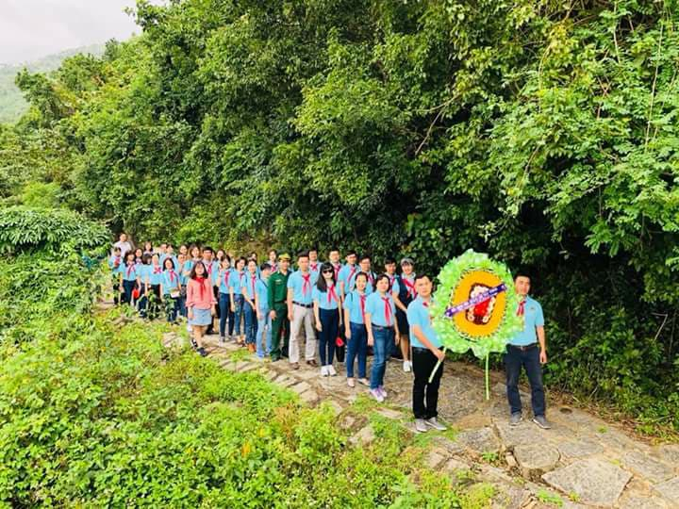

Slide 8
